Slide 1
Relazione del Servizio di Elettronica
Fabrizio Sabatini
CDS 10 luglio 2025

Slide 2
Personale afferente
SITUAZIONE ATTUALE:
Fabrizio Sabatini (responsible del servizio)
Ciro Boiano (CTER, principalmente Gruppo III)
Fabio Manca (CTER)
Alessandro Andreani (Tecnico Unimi associato INFN )
IN PROSPETTIVA:
Luca Frontini (Tecnologo) collaborerà con il servizio
Inoltre come sezione abbiamo la disponibilità di un posto come CTER
riservato però alle categorie protette. Purtroppo il concorso è andato
deserto. Verrà ribandito a breve. (spargere la voce)
Un ringraziamento a Stefano Latorre che dopo il pensionamento tramite
associazione senior ha continuato a collaborare con il servizio fino al mese scorso.
Grazie!

Slide 3
Attività
Principalmente di supporto alle attività di assemblaggio, test e logistica;
Progetto di circuiti stampati rigidi e flessibili;
Wire bonding;
Programmazione LabVIEW;
Misure e caratterizzazioni (oscilloscopi, network analyzer, TDR, Semiconductor Analyzer);
Gabbie di Faraday, la piccola utilizzabile mentre la grande necessita di completare l’installazione;
Prestito strumentazione di misura;
Supporto agli acquisti RS, Caen e Mepa;

Slide 4
Indicazioni per acquisti RS
Suddivisione degli articoli in 5 lotti in base alla tipologia:
1- Componenti elettronici;
2- Articoli tecnici di laboratorio e Officine (es. valvole, scarpe antinfortunistiche) ;
3- Materiale elettrico per laboratorio (e. relè, batterie) ;
4- Strumentazione scientifica (es. connettori, flussante, etichette);
5- Utensileria per laboratori e officina;
NO MATERIALE INFORMATICO
Per ogni lotto occorre una RDA separata!
Come evitare di creare RDA di importo troppo piccolo?
Dato che solo chi ha le credenziale può vedere come sono suddivisi gli articoli la RS
ha messo a disposizione un tool di verifica lotti accessibile da tutti:
https://www.rs-webspace.com/infn-verifica-lotti-articoli/#

Slide 5
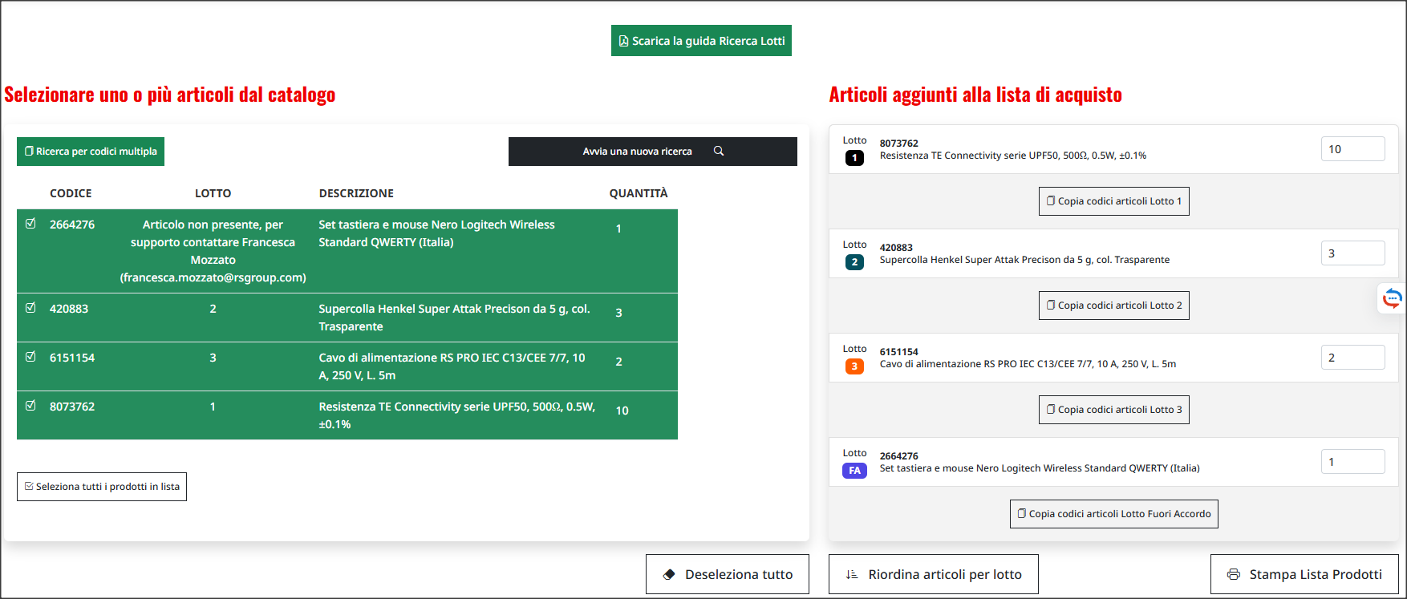
Tool verifica lotti

Slide 6
Contatti RS
PAOLA LOSA tel: 0266058045
Si occupa di seguire l’INFN per tutte le problematiche inerenti gli ordini
LUCA PEZZETTI tel: 02 66058204; mob: 3475219903
Si occupa del tool di verifica dei lotti

Slide 7
Richieste
Microscopio per lavorazione, ispezione e documentazione PCB;
Sia il TDR che il Network Analyzer sono strumenti che funzionano egregiamente ma sono molto vecchi e non abbiamo un backup. In caso di guasto la riparazione potrebbe essere impossibile o antieconomica;
Materiale di consumo;
Completamento installazione Gabbia di Faraday ( messa a terra, alimentazione e sistema di areazione)
Contributo per licenze nazionali Altium Designer;

